Slide 1



ИТОГОВАЯ АТТЕСТАЦИОННАЯ РАБОТА НА ТЕМУ «ПРИМЕНЕНИЕ МЕТОДОВ МАШИННОГО ОБУЧЕНИЯ В ЗАДАЧЕ ДИАГНОСТИКИ АУТИЗМА У ВЗРОСЛЫХ НА ОСНОВЕ РЕЗУЛЬТАТОВ АНКЕТИРОВАНИЯ»
ФЕДЕРАЛЬНОЕ ГОСУДАРСТВЕННОЕ АВТОНОМНОЕ ОБРАЗОВАТЕЛЬНОЕ УЧРЕЖДЕНИЕ ВЫСШЕГО ОБРАЗОВАНИЯ «НИЖЕГОРОДСКИЙ ГОСУДАРСТВЕННЫЙ УНИВЕРСИТЕТ ИМ. Н.И. ЛОБАЧЕВСКОГО» НАЦИОНАЛЬНЫЙ ИССЛЕДОВАТЕЛЬСКИЙ УНИВЕРСИТЕТ
ИНСТИТУТ ИНФОРМАЦИОННЫХ ТЕХНОЛОГИЙ, МАТЕМАТИКИ И МЕХАНИКИ
ПРОГРАММА ПРОФЕССИОНАЛЬНОЙ ПЕРЕПОДГОТОВКИ «АНАЛИЗ ДАННЫХ ДЛЯ ПРИКЛАДНЫХ ОБЛАСТЕЙ»
Работу выполнили:
Панфилов Степан Николаевич (1 поток) Дмитриев Даниил Валерьевич (1 поток)
Руководитель — Бабкин Никита Эдуардович

Slide 2



2
Цели и задачи
Цель исследования:
разработка программного обеспечения, способного выявить возможность наличия расстройств аутистического спектра у исследуемой группы людей.
Задачи:
• Изучить методики диагностики РАС.
• Разработать программное обеспечение для выявления возможности наличия РАС у исследуемой группы людей.

Slide 3
3
Актуальность
Аутизм - это распространенное заболевание, которое сложно диагностировать, особенно у взрослых.
Применение методов машинного обучения в процессе диагностики аутизма у взрослых имеет несколько преимуществ. Алгоритмы машинного обучения могут анализировать большие объемы данных быстрее и более точно, чем человек. Они способны выявлять комплексные паттерны и взаимосвязи между различными вопросами в анкетах, что может помочь в точной диагностике.
Это также может помочь в выявлении аутизма на ранних стадиях развития, что позволит начать раннюю интервенцию и улучшить прогнозы для пациентов.

Slide 4

4
Диагностика аутизма
Расстройства аутистического спектра (РАС) могут быть вызваны:
инфекции плода (например, краснуха)
отсутствие лечения метаболических нарушений (фенилкетонурия),
приём матерью противосудорожных препаратов во время беременности,
наличие генетических заболеваний (туберозный склероз),
постнатальные инфекции (энцефалит)
В нашей работе за основу взят опросник, составленный в 2012 году Национальным институтом исследований в области здравоохранения.

Slide 5

5
Использование машинного обучения
В нашей работе мы использовали методы
Random Forest Classifier (случайный лес)
Decision Tree Classifier (дерево решений)
1. Формирование дерева
2. "Обрезка" дерева
Наивный байесовский классификатор

Slide 6
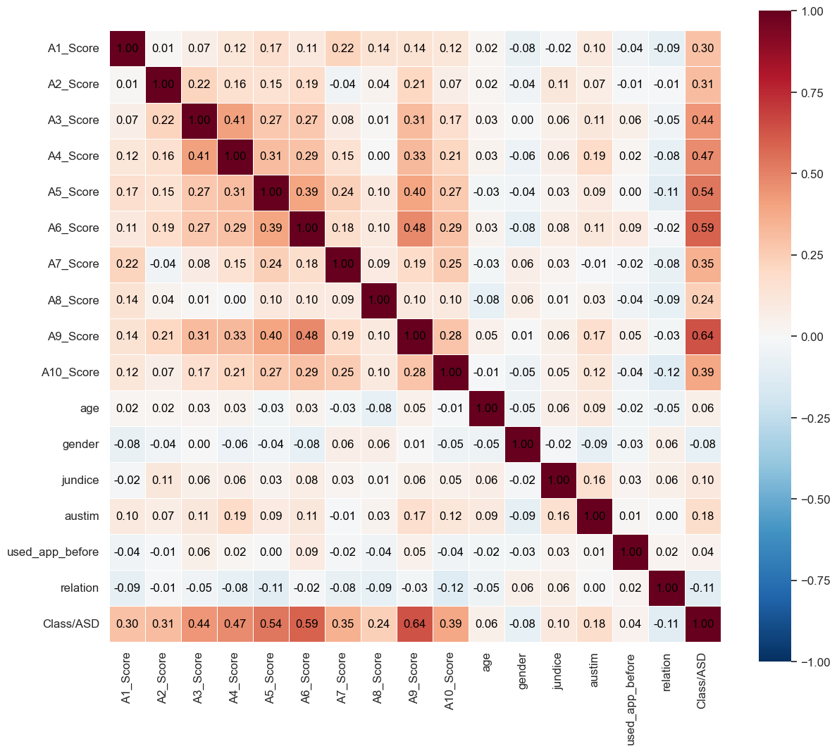
6
Матрица корреляций

Slide 7
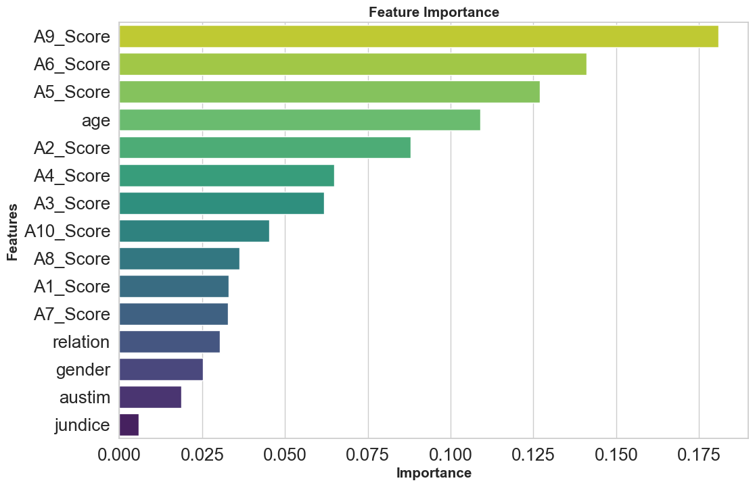
7
Применение методов
С помощью техники «feature importance» были определены наиболее важные признаки для модели «случайного леса» в предсказании.

Slide 8
8
Заключение
Комплексность РАС: Расстройства аутистического спектра объединяют биологические и поведенческие аспекты, делая диагностику многоуровневой и сложной.
Упрощение диагностики: Внедрение программного обеспечения для автоматизации первичной диагностики РАС помогает снизить нагрузку на специалистов и ускорить выявление рисковых групп.
Применение машинного обучения: Разработанная модель на основе опросника AQ-10 и методов Random Forest и Decision Tree позволяет точно оценить вероятность наличия РАС.
Высокая эффективность: Оптимизированная модель достигла максимальной точности и F-beta балла, демонстрируя потенциал программы в качестве инструмента для предварительной диагностики РАС.

Slide 9
Спасибо за внимание!

